Slide 1
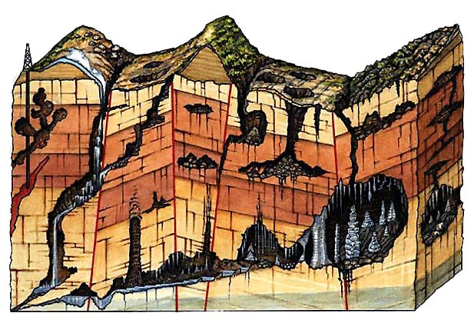
ЗАДАЧИ ИНЖЕНЕРНОЙ ГЕОДИНАМИКИ

Slide 2
Инженерная геодинамика — научное направление инженерной геологии, изучающее механизм, динамику, локальные закономерности формирования природных и антропогенных геологических (инженерно-геологических) процессов в верхних горизонтах земной коры (литосферы) в связи с осуществленной, текущей или планируемой инженерно-хозяйственной деятельностью человека.
Главное внимание в инженерной геодинамике уделяется изучению геологических процессов, протекающих (или могущих возникнуть) в самых верхних приповерхностных горизонтах земной коры как в природной обстановке (естественные геологические процессы), так и на освоенных человеком территориях (инженерно-геологические или антропогенные процессы).

Slide 3
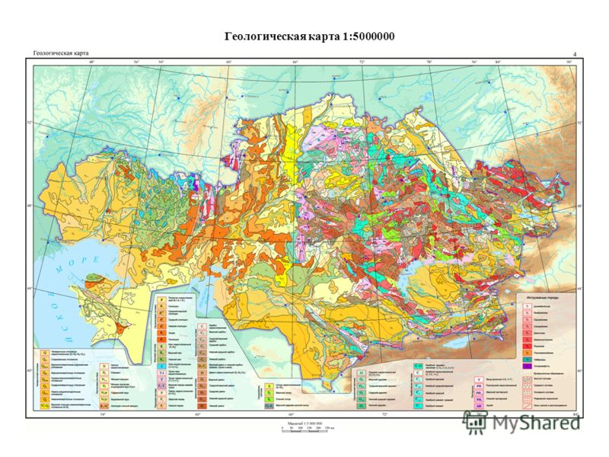
Инженерная геодинамика является вторым научным направлением инженерной геологии, исследующим морфологию, механизм, инженерно- геологические причины и пространственно-временные закономерности формирования и дальнейшего развития в верхних горизонтах земной коры (литосферы) современных и прогнозируемых природных и антропогенных геологических процессов.

Slide 4
Объект изучения инженерной геодинамики — верхние горизонты земной коры, то есть такой же, как и у других разделов инженерной геологии. При этом, в инженерной геодинамике основное внимание уделяется изучению геологических процессов, протекающих или могущих возникнуть в самой верхней, приповерхностной части земной коры как в природной обстановке (экзогенные и эндогенные геологические процессы природной реальной или идеальной литосистемы), так и в освоенных человеком массивах (антропогенные или инженерно-геологические процессы природно-технической идеальной или реальной литосистемы).
Предметом исследований инженерной геодинамики являются знания о механизме, динамике, локальных закономерностях формирования геологических и инженерно-геологических процессов верхних горизонтов земной коры.

Slide 5
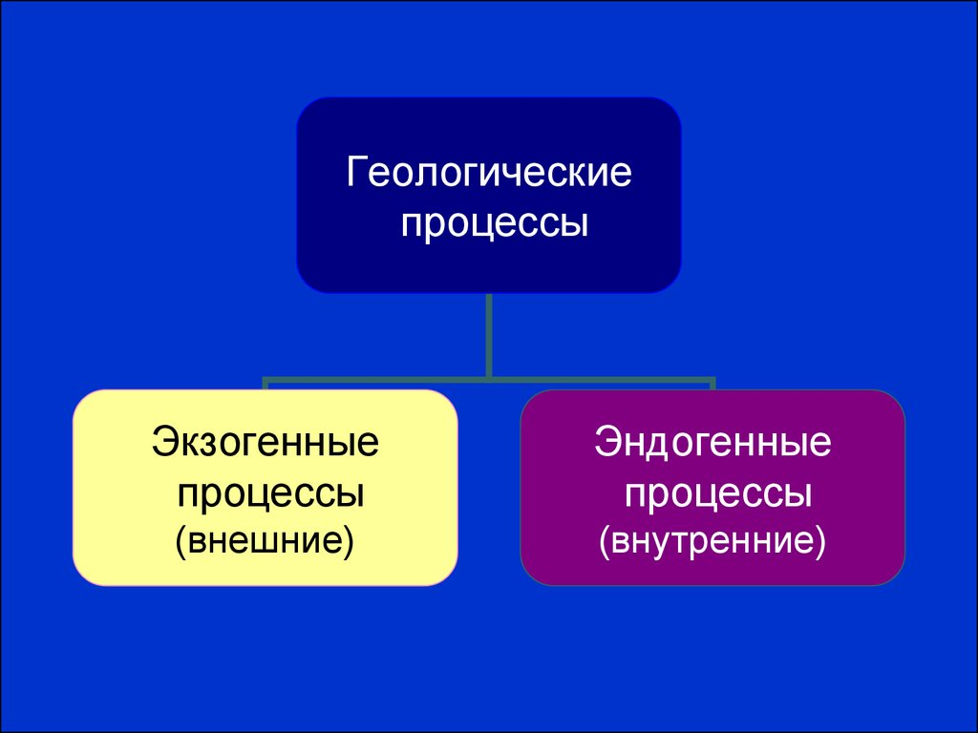
При этом основное внимание уделяется изучению геологических процессов, протекающих или могущих возникнуть в самой верхней, приповерхностной части земной коры как в природной обстановке (экзогенные геологические процессы природной реальной или идеальной литосистемы), так и в освоенных человеком массивах (антропогенные, или нередко называемые инженерно­-геологическими, процессы природно-технической идеальной или реальной литосистемы).

Slide 6
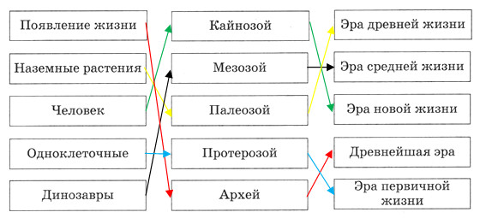
Динамика развития геологических процессов анализируется при этом в двух временных системах:
В геологическом времени — при исследовании закономерностей формирования (история развития) древних и современных (по И.В. Попову) геологических процессов, обусловивших формирование определенных геологических явлений в современном рельефе или в толщах горных пород;

Slide 7

В физическом времени - при анализе тех же закономерностей применительно к современным действующим геологическим процессам или при разработке прогноза их пространственно-временного развития под воздействием природных или антропогенных причин.

Slide 8
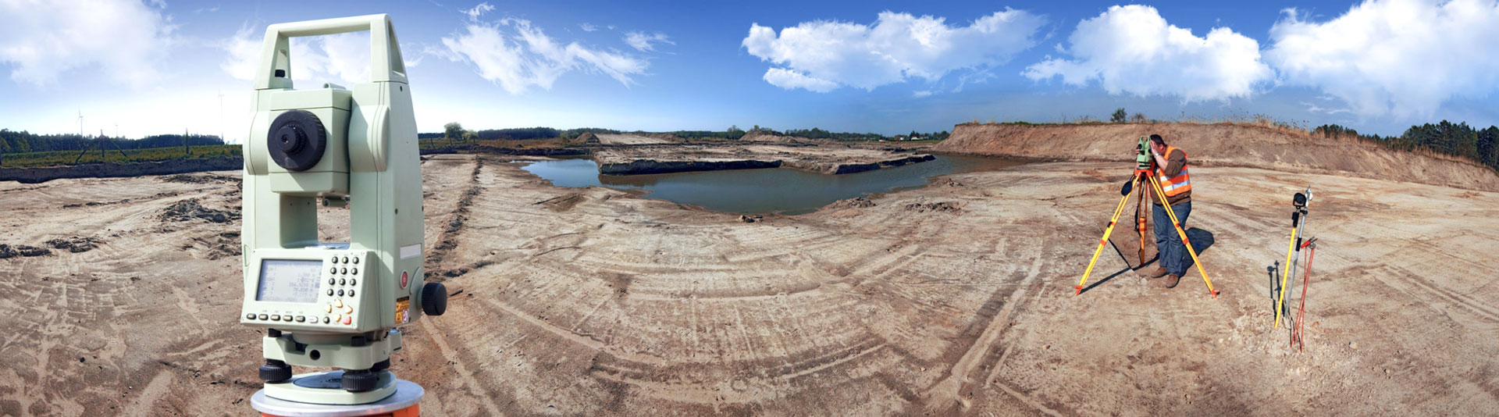
В практическом плане инженерная геодинамика призвана решать задачи инженерно-геологического обоснования строительства сооружений в различных, в том числе в особых (сложных), геологических условиях.

Slide 9

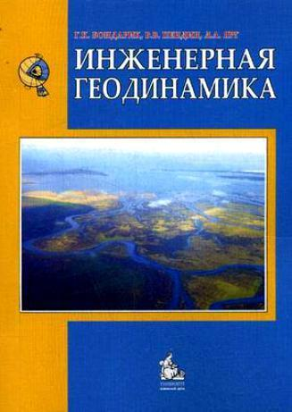
В теоретическом плане инженерная геодинамика должна разработать научные основы и методы управления геологическими процессами, их прогнозирования и инженерной защиты территорий, зданий и сооружений от опасных геологических процессов.

Slide 10
СПАСИБО ЗА ВНИМАНИЕ!!!

